Slide 1
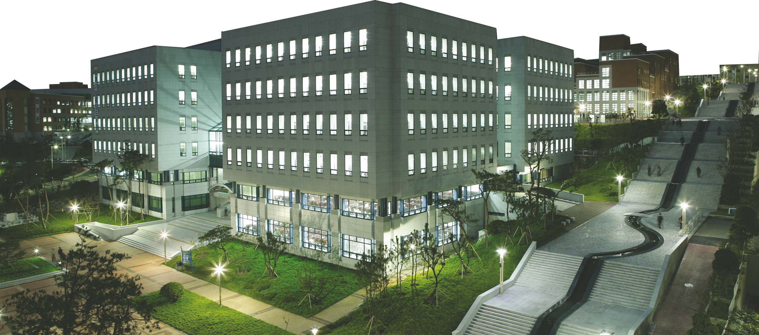
대학생활 안내

Slide 2
장 학
장학금의 종류
교내장학금 안내
교내성적장학금 신청 안내
국가장학금 안내
학자금 대출 안내
국가근로장학금 안내
중복지원방지제도 안내

Slide 3
장학금의 종류
교내장학금
교외장학금
학교에서 재학생에게 지급하는 장학금
외부 재단, 단체 등에서 재학생들에게 지급하는
장학금
성적장학금, 봉사장학금, 특기장학금,
복지장학금, 국제화장학금, 근로장학금,특성화장학금 등
국가장학금, 국가우수장학금, 기탁장학금,
의용소방대원자녀장학금, 범은장학금,
농어촌희망재단, 각 지방자치단체 장학금 등

Slide 4
교내장학금 안내
종류별 교내장학금 현황
구 분 | 장학금명 | 장학금 성격 | 비 고
성적우수 | 학과 수석 및 차석, 성적우수, 단우 등 | 학비감면 | 등록금범위내
가계곤란 | 복지, 장학사정관 등 | 학비감면 | 등록금범위내
기타 | 국제화, 봉사, 근로 등 | 생활보조비 | 초과지급가능
지급 방법
구 분 | 내 용
고지서 감면 | - 등록금 고지서에 장학금을 감면하여 지급
대출상환, 학생지급 | - 한국장학재단 및 공공기관 대출금이 있을 시 우선 상환처리 - 대출금이 없는 경우 학생 본인명의 계좌로 지급

Slide 5
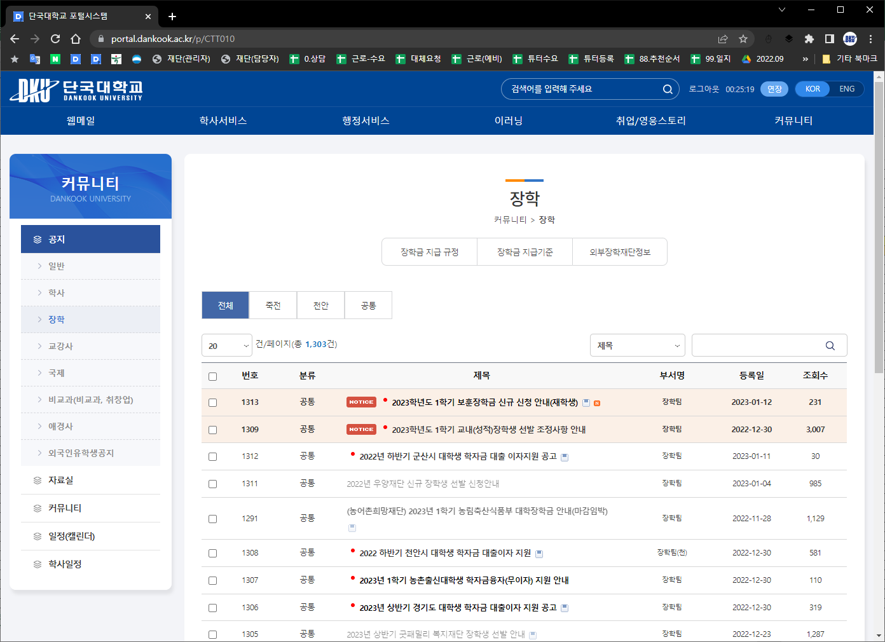
교내장학금 안내
장학공지

Slide 6
교내 성적장학금 안내
■ 장학생 선발 및 장학금 지급 일정
구분 | 일자 | 유의사항
공인영어성적 제출 기간 | 2024. 06. 01(토) 10:00까지 | ‣ 공인영어성적 신청방법 단국대포털-웹정보-학사정보-성적관리-공인외국어 입력 및 조회 ‣ 해당학과에 한함.
교내(성적)장학금 신청 기간 | 2024. 06. 01(토) ∼ 06. 30(일) | ‣ 성적장학금 신청방법 단국대포털-웹정보-학사정보-장학관리-성적장학신청 ‣ 이외의 장학금은 단과대학 교학행정팀에서 신청서 접수
교내(성적)장학생 확정 공고(예정) | 2024. 8월(등록금고지서 출력기간) | ‣ 웹정보-학사정보-등록관리-등록금고지서 출력
교내(성적)장학금 지급 기간 | 등록기간 내 | ‣ 등록금고지서에 명시하여 감면

Slide 7
교내 성적장학금 안내
가. 수업료 범위 내 중복수혜 가능
나. 장학금의 수혜기간 : 2024학년도 2학기
다. 성적기준 : 2024학년도 1학기 성적(2024학년도 2학기 복학생은 선발대상에서 제외)
라. 성적장학금은 F학점이 있는 경우 선발대상에서 제외
(성적장학금 : 범정, 혜당, 대학수·차석, 학부수석, 학과(전공)수·차석, 학년수석, 성적우수, 단우, 성적향상)
마. 학기연장 대상자 및 조기졸업 대상자는 선발대상에서 제외
바. 교과목 중 PASS/FAIL 과목의 성적과 취득학점은 성적장학생 선발 시 제외
사. 교환학생에 대한 장학생 선발은 ‘국외활동의 학점 인정에 관한 규정’에 따름
아. 장학생으로 선발된 학생이 등록을 하지 않고 휴학, 제적이 되었을 경우 장학금은 취소됨
자. 장학생 선발 최저 취득학점 기준
구분 | 성적장학금 | 성적장학금 이외의 장학금 | 비고
1-3학년 (건축학전공 1-4학년) | 15학점 | 12학점 | 성적장학금은 P/F과목 제외
4학년 (건축학전공 5학년) | 12학점 | 6학점
차. 성적장학금 신청자는 장학금 신청기간 내 공인영어성적을 입력(웹정보) 해야 제출한 성적이 반영됨
※ 공인영어성적은“졸업인증”기준의 종류만 해당되며[TOEIC, TOEFL, TOEIC-Speaking, OPIc, New TEPS, G-TELP Lv.2]
장학금 신청기준 2년 이내(2022. 07. 01. ~ 2024. 06. 30.) 취득한 성적에 한하여 인정

Slide 8
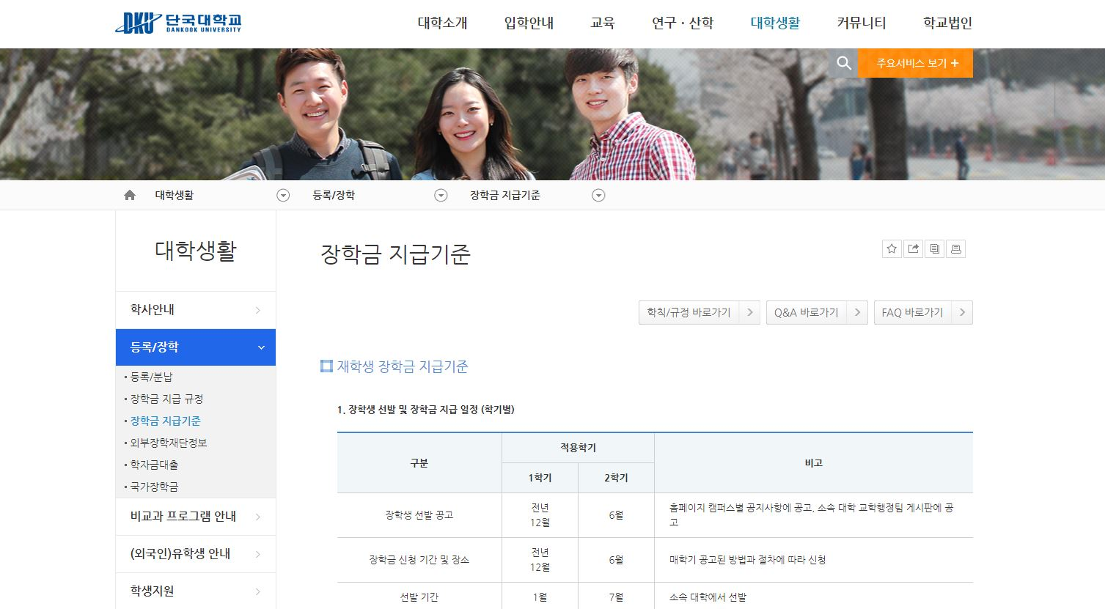
교내 성적장학금 안내
대학 홈페이지
대학생활
학사안내
등록/장학

Slide 9
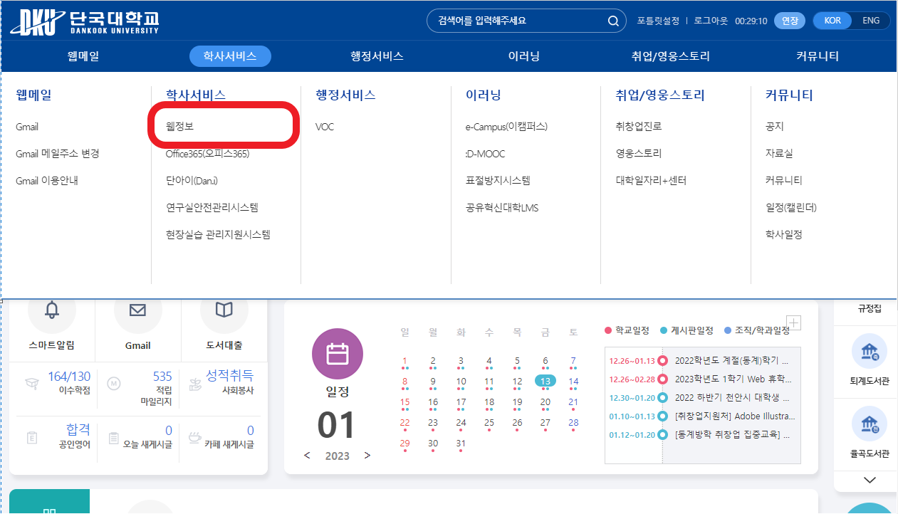
교내 성적장학금 안내
대학 POTAL
대학 POTAL
학사정보
학사정보
장학관리
장학관리
성적장학신청
웹정보시스템
성적장학신청
웹정보시스템

Slide 10
교내 성적장학금 안내
대학 POTAL
웹정보시스템
학사정보
장학관리
성적장학신청

Slide 11
국가장학금 I, II 유형 안내
목적
국가에서 소득수준에 연계하여 경제적으로 어려운 학생들에게 보다 많은 혜택이 주어지도록 설계된 소득연계형 장학금
지원내용
지원자격
-대한민국 국적을 소지한 학자금 지원 8구간 이하 대학생
-한국장학재단에 국가장학금 신청절차를 완료한 대학생
2. 지원유형
-국가장학금Ⅰ유형 : 학생직접지원형(국가에서 정한 일정금액을 지원)
-국가장학금Ⅱ유형 : 대학연계지원형
(국가에서 받은 예산을 학교에서 금액을 산정하여 지원)

Slide 12
국가장학금 I, II 유형 안내
국가장학금 II유형
국가장학금Ⅱ유형(대학연계지원형) : I유형 수혜자에게 학기 중 지급
국가장학금Ⅱ유형(신·편입생지원) : 신.편입생 중 신청자 전원 학기 중 지급
- 수업료(입학 실비용)을 납부한 신.편입학생, 별도 성적기준 없음
- 국가장학금 신청한 경우 자동 신청
- 미신청자는 2차 신청기간(~3.14까지)에 신청 가능(미신청시 지원 불가)
- 지원금액 : 수업료(입학 실비용) 180,000원

Slide 13
국가장학금 I, II 유형 안내
신청방법
한국장학재단 홈페이지 및 모바일 앱을 통해 신청
○ 한국장학재단 홈페이지 주소 : http://www.kosaf.go.kr
○ 한국장학재단 모바일 앱 주소: https://mo.kosaf.go.kr/apps
지급방법
○ 신입생, 편입생 : 등록금 우선 납부 후 학기 중 계좌 지급 또는 대출상환
○ 재학생 : 등록금 고지서 감면
(2차 신청자, 소득구간 심사 지연 등의 경우 학기 중 지급)

Slide 14
국가장학금 I, II 유형 안내
성적기준
신편입생, 재입학생은 첫 학기에 한하여 성적 및 이수학점 기준 미적용
재학생 : 직전학기 12학점 이상 이수, B학점(80/100점) 이상
기초~차상위는 C학점(70/100점) 이상
소득 1~3구간은 C학점 경고제 2회까지 적용
지원금액
2024-1학기 지원금액 / 매 학기 변동됨 (단위 : 만 원)
구분 | 기초 차상위 | 1구간 | 2구간 | 3구간 | 4구간 | 5구간 | 6구간 | 7구간 | 8구간 | 다자녀 (1~3) | 다자녀(4~6) | 다자녀 (7~8)
국가I 유형 | 전액 | 285 | 285 | 285 | 210 | 210 | 210 | 175 | 175 | 285 | 240 | 225
국가II 유형 | 학기 중 장학위원회 통해 결정
교내 복지 | - | 55 | 45 | 35 | 35 | 25 | 25 | 10 | 10 | 65 | 65 | 65

Slide 15
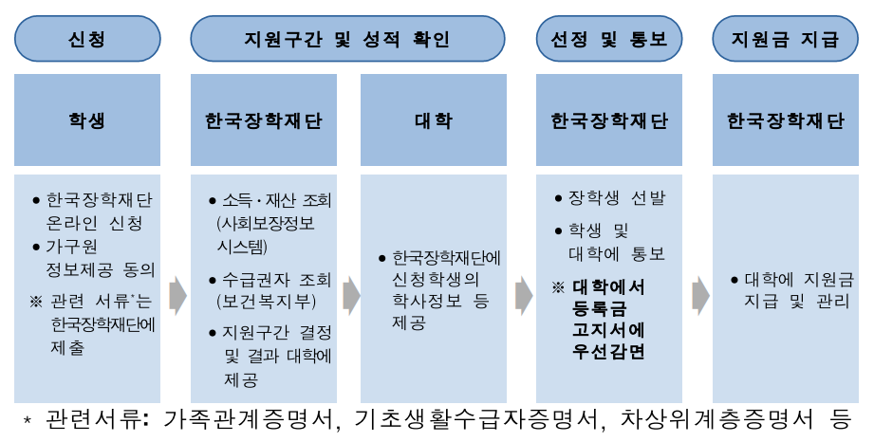
국가장학금 I, II 유형 안내
지원절차

Slide 16
학자금 대출 안내
목적
재학생이 학비부담을 줄여 학업에 전념하도록 하기 위한 학자금 지원 정책
한국장학재단 학자금대출 종류
○ 일반 상환 학자금대출
: 모든 소득분위 학생 지원, 대출기간 동안 원리금 분할 상환
○ 취업 후 상환 학자금대출
: 소득구간 8분위 이하 학생(만 35세 이하) 지원, 취업 등 소득 발생한 시점부터 소득수준에
따라 원리금 상환
○ 농어촌출신 대학생 학자금융자
: 농어촌출신 학부생에게 지원, 무이자, 졸업 후 선택한 기간(최장 10년) 이후 분할 상환

Slide 17
국가근로 장학금
목적
안정적인 학업여건 조성과 취업역량 제고를 위한 장학금
지원유형
구분 | 분류 | 근로내용
국가근로 | 일반 교내근로 | 대학 내 근로지에서 행정 등 업무 지원
 | 봉사유형 | (장애대학생 봉사유형) 장애대학생 학업 및 이동 보조 (외국인유학생 봉사유형) 외국인유학생 학교생활 적응 지원
 | 일반 교외근로 | 대학 외 근로지에서 행정 등 업무 지원 ※ 재단에서 운영하는 방학 집중근로 프로그램 포함
교육봉사 | 대학생청소년 교육지원 | 초중고교생에게 학업 등 멘토링 지원
 | 다문화 탈북학생 멘토링 | 전국의 다문화 탈북학생들의 학교생활 적응 및 기초학력 향상을 위한 멘토링

Slide 18
중복지원방지 제도 안내
목적
한 학생이 동일 학기에 학자금 대출과 교내외 장학금 등 학자금 지원금액 합계가 등록금 범위를 초과하여 지원받는 것을 방지하는 제도
대상
학자금 대출 : 한국장학재단, 정부, 지방자치단체, 공공기관, 재단법인, 기업 등
장학금 : 한국장학재단, 대학, 지방자치단체, 공공기관, 재단법인, 기업 등
예외사항 : 연구활동 보조비, 국제화장학금 등 생활비 지원성 장학금

Slide 19
문의사항
장학금 관련 문의
∎. 국가장학금 : 한국장학재단
- 콜센터 1599-2000
- 홈페이지 www.kosaf.go.kr
∎∎. 교내장학금 : 학교 학생처 장학팀
- 전화 : 031-8005-2091~4
- 장소 : 혜당관 423호

